Slide 1

第三章 PartII 有信息的搜索策略
Notes:
Welcome to NExT. NExT is a joint research centre setup between NUS and Tsinghua University of China. The aim is to carry out research on extreme search on user-generated social network contents.

Slide 2
内容提要
最佳优先搜索方法
贪婪最佳优先搜索
A* 搜索

Slide 3
可采纳的启发函数
启发函数h(n)(估价函数)是可采纳的条件：
如果对于每个结点n, h(n)<=h*(n)，其中h*(n) 是到达目标结点的真实代价
提供问题的启发式信息
可采纳启发函数绝不会高估到达目标结点的代价，因此它是最优的

Slide 4
最佳优先搜索
基本思路：
通过对每一个结点计算评价函数f(n)值,找到一个f(n)最低的未扩散的结点
实现：
队列中：结点按照评价函数值从低到高排序
大多数评价函数由启发函数h构成
h(n):结点n到目标结点的最小代价估计值

Slide 5
最佳优先搜索
贪婪最佳优先搜索：首先扩展与目标结点估测距离最近的结点
罗马尼亚问题：使用两点之间的直线距离来估测两点之间的实际距离

Slide 6
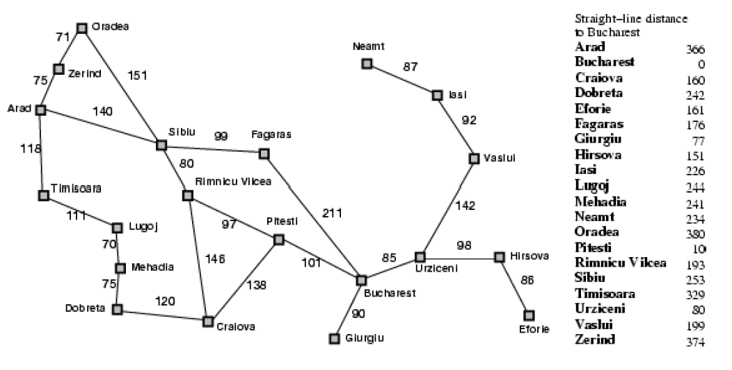
最佳优先搜索

Slide 7

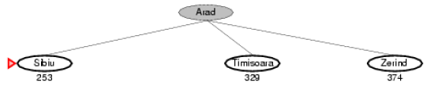
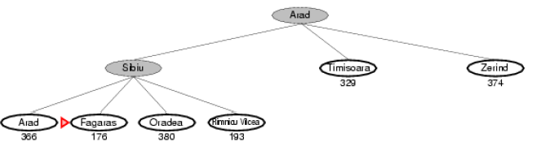
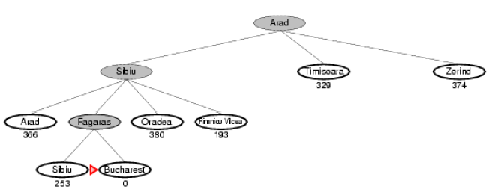
最佳优先搜索

Slide 8
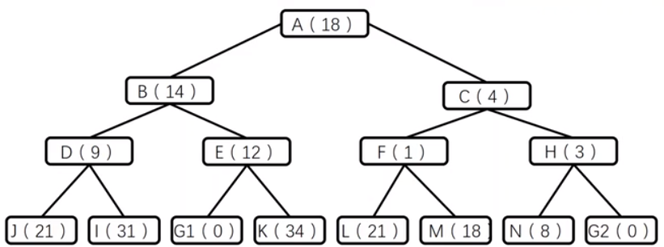
最佳优先搜索-Example
当前节点到目标节点的估价函数值

Slide 9
最佳优先搜索
Open=[A]; Closed=[]
Open=[B, C]; Closed=[A]
Open 表中节点按照估值进行排序
Open=[C, B]; Closed=[A]

Slide 10
最佳优先搜索
Open=[A]; Closed=[]
Open=[C, B]; Closed=[A]
Open=[F, H, B]; Closed=[C,A]

Slide 11
最佳优先搜索
Open=[A]; Closed=[]
Open=[C, B]; Closed=[A]
Open=[F, H, B]; Closed=[C,A]
Open=[H, B, M, L]; Closed=[F, C,A]

Slide 12
最佳优先搜索
Open=[A]; Closed=[]
Open=[C, B]; Closed=[A]
Open=[F, H, B]; Closed=[C,A]
Open=[H, B, M, L]; Closed=[F, C,A]
Open=[G2, N, B, M, L]; Closed=[H, F, C, A]

Slide 13
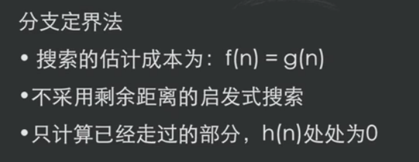
一致代价搜索-分支定界法
按照递增的代价制定搜索路径
结束条件：其它路径（未到达目标节点）的代价
大于or等于当前最优的路径代价

Slide 14
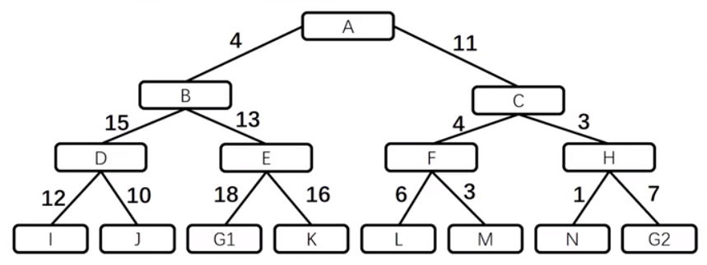
一致代价搜索-分支定界法
源点A，目标节点G2
每个分支上的数值为函数g(n),
表示已走过的路径长度（当前节点与源点的路径长度）忽略了h(n)

Slide 15
一致代价搜索-分支定界法

Slide 16
一致代价搜索-分支定界法

Slide 17
一致代价搜索-分支定界法

Slide 18
一致代价搜索-分支定界法

Slide 19
一致代价搜索-分支定界法
Open=[G2, N, F, E, D]; Closed=[H, C, B, A]
Open=[N, F, E, D]; Closed=[G2, H, C, B, A]

Slide 20
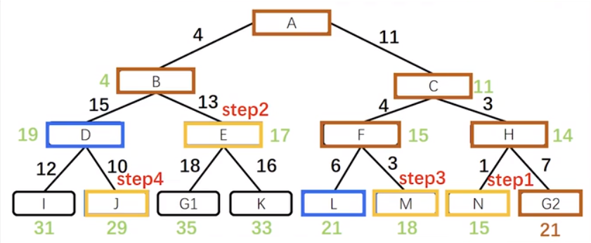
一致代价搜索-分支定界法
Open=[N, F, E, D]; Closed=[G2, H, C, B, A]
获得一条路径G₂, H, C, B, A， 长度为21
（基于该阈值删减搜索空间）

Slide 21
最佳优先搜索与一致代价搜索比较
最佳优先搜索 vs.一致代价搜索？

Slide 22
最佳优先搜索
最佳优先搜索 vs.一致代价搜索？
估计值 vs.实际值
估值函数不同

Slide 23
最佳+一致混合搜索算法（A搜索）
最佳优先搜索估值函数
一直代价搜索估值函数
是否可以结合两者优点？获得更好的估值函数

Slide 24
最佳+一致混合搜索算法（A 搜索）
最佳优先搜索估值函数 （与目标距离估计值）
一致代价搜索估值函数（与源点距离的真实值）
是否可以结合两者优点？获得更好的估值函数
既考虑与源点的真实距离又兼顾与目标点距离的预估值

Slide 25
A 搜索
评价函数
f(n) = g(n) + h(n)
g(n)=到达结点n已经花费的代价
h(n)=结点n到目标节点的评估代价
f(n)=通过结点n到达目标结点的总评估代价

Slide 26
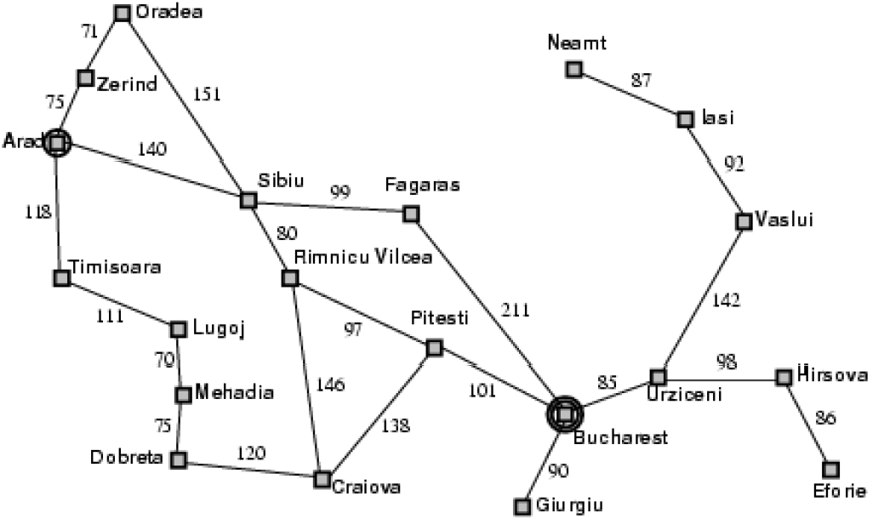
最佳+一致混合搜索算法（A 搜索）

Slide 27


A 搜索

Slide 28
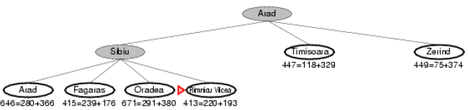
A 搜索

Slide 29
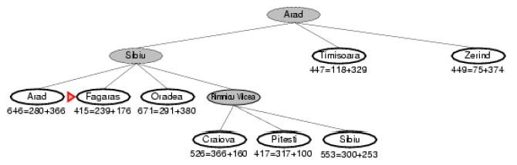
A 搜索

Slide 30
A* 搜索

Slide 31
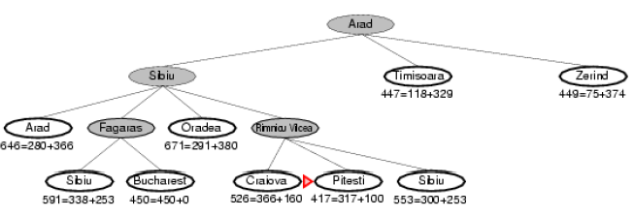
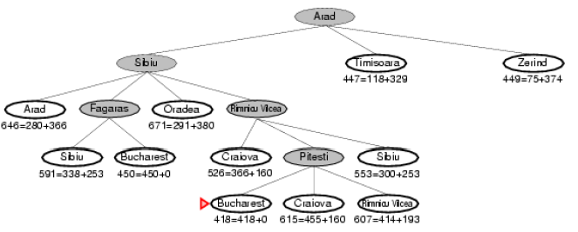
A 搜索
win
边界节点，即待扩展（还未访问过的）的节点

